Slide 1
Tipos de elementos

Slide 2
¿Qué tipos de elementos hay?
Elementos en linea ( inline ): Respetan el flujo de los demás elementos, peor no respetan el alto y el ancho.
Elementos bloque ( block ): Utilizan toda la linea y no respetan el flujo.
Elementos inline-block: Son una combinación de ambos, estos sí respetan el width y el height y también el flujo de los demás elementos.

Slide 3
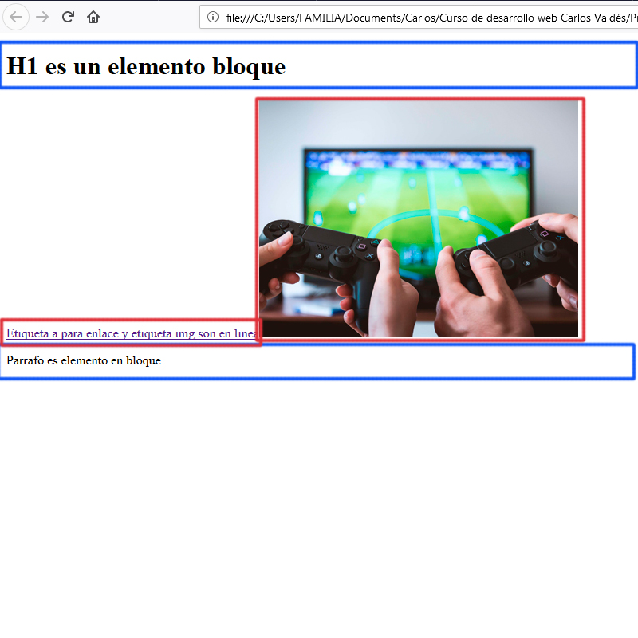
Ejemplo Real

